Slide 1
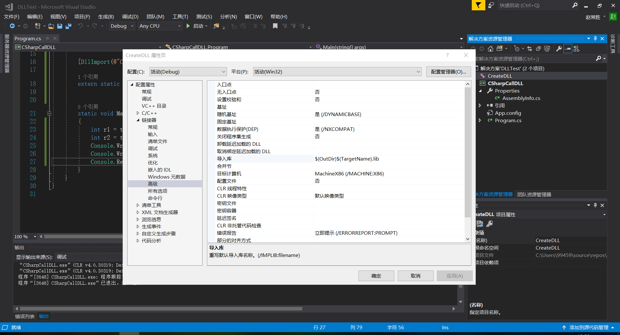
生成导入库(import library)路径及名称设置
右击项目-属性-连接器-高级-导入库
设置生成导入库的名称和路径

